Slide 1


Цели и задачи проекта
Цель проекта повышение эффективности методов работы администрации г. Тольятти за счет разработки информационной системы «Планирования и управление развитием территории МО г. Тольятти».
В информационная систему входят:
«Единый портал»;
«Единый документооборот»;
«Территориально информационная система»;
«Центр технологий местного самоуправления».
ФЦП «Электронная Россия (2002 -2010 гг.)».

Slide 2
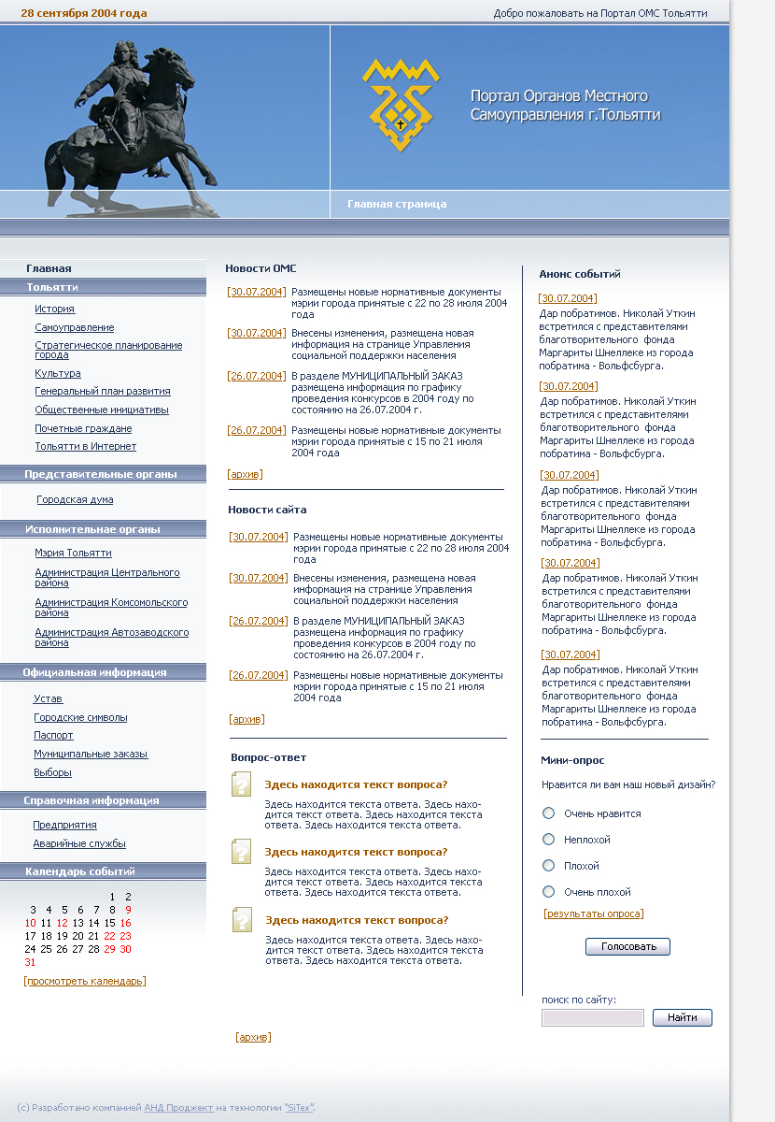
Портал
  Переработка структуры в соответствии с типовым решением Портала ОГВ
  НОВЫЕ СЕРВИСЫ
  авторизация;
  обратная связь;
  голосование;
  интеграция с подсистемой Единый документооборот
ФЦП «Электронная Россия (2002 -2010 гг.)».

Slide 3
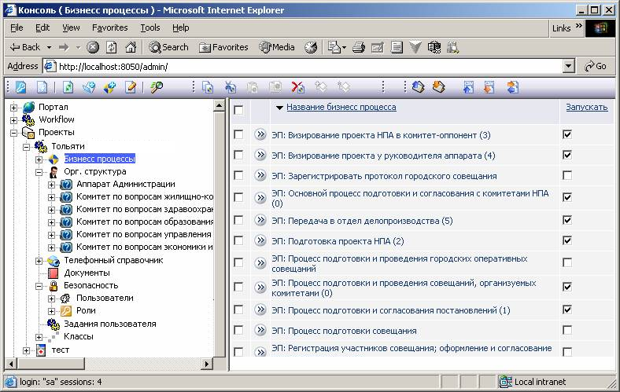
Документооборот
  Реализовано:
  17 маршрутов подготовки бюджета;
  орг. структура мэрии интегрированная с другими ИС (Портал, ЦТМС);
  автоматизированная публикация документов на Портале;
ФЦП «Электронная Россия (2002 -2010 гг.)».

Slide 4
Территориально-информационная система
Выполненные работы
Обследование МУП «Архитектура и градостроительство»;
Обследование МУП «Городской центр геоинформационных систем»;
Анализ картографической и информационной системы;
Подготовка аналитических материалов.
ФЦП «Электронная Россия (2002 -2010 гг.)».

Slide 5
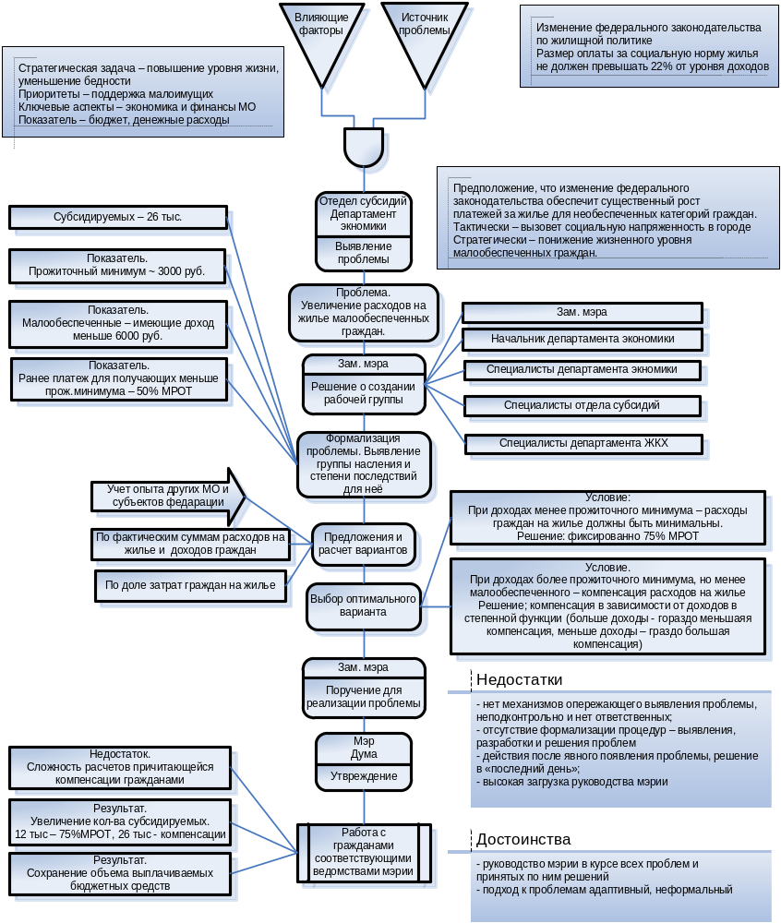
Центр технологий местного самоуправления
Выполненные работы
Проведен анализ и выявлений типовой методологии принятия решений по ключевым проблемам муниципального образования
Разработка проектных документов по созданию макета подсистемы ЦТМС
Настройка программного обеспечения
Пуско-наладочные работы
ФЦП «Электронная Россия (2002 -2010 гг.)».

Slide 6
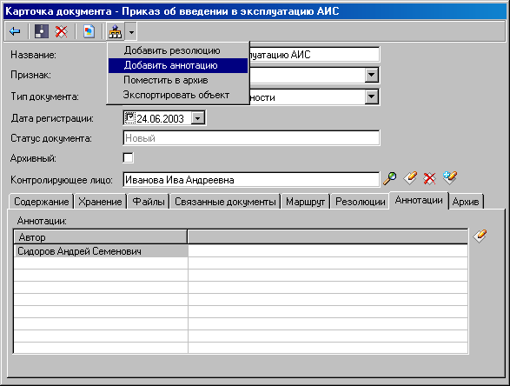
Центр технологий местного самоуправления
  Реализовано:
  Карточка проблемы
  Регламент сбора, обработки и подготовки информационной модели
  Сбор сопровождающей информации по решению проблемы
  Банк прецедентов решения проблем
  Интеграция с документооборотом
ФЦП «Электронная Россия (2002 -2010 гг.)».

